Slide 1


TITRE ATELIER
Choisir la forme juridique la plus adaptée à son projet d’utilité sociale
Mardi 5 septembre 2017

Slide 2


Choisir la forme juridique la plus adaptée à son projet d’utilité sociale
Intervenants
Nora VARTANYAN
EC/CAC
Mathieu CASTAINGS
EC
05 septembre 2017

Slide 3
Le Comité Associations de l’Ordre Paris Ile-de-France
Présentation
Les Objectifs
Promouvoir les missions spécifiques de la profession auprès des entités de l’ESS
Accompagner le développement des cabinets sur de nouvelles missions
Renforcer la visibilité de la marque « expert-comptable » en Ile-de-France
Les Chantiers
Création d’outils et de supports dans le cadre des Ateliers du Secteur Associatif
Animations au Forum National des Associations & Fondations / 18 octobre / Paris
Organisation du Tour d’Ile de France des Associations en novembre
Publications dans le FRANCILIEN et JURIS ASSOCIATIONS (presse spécialisée)
Animations de 2 ateliers dédiés au secteur de l’ESS aux Universités d’été
Mobilisation pour le Téléthon (soirée de gala pour les EC)

Slide 4
Choisir la forme juridique la plus adaptée à son projet d’utilité sociale
Sommaire
Introduction
Notion d’ESS et formes juridiques
Questions à se poser
A vous de jouer!
Conclusion
Construire son offre

Slide 5
Choisir la forme juridique la plus adaptée à son projet d’utilité sociale
Introduction
Introduction
Notion d’ESS et formes juridiques
Questions à se poser
A vous de jouer!
Conclusion
Construire son offre

Slide 6
Choisir la forme juridique la plus adaptée à son projet d’utilité sociale
Introduction
Pourquoi choisir une forme juridique ?
Identité
Engage-ments
Droit fiscal, social
Passage obligatoire
Véhicule d’un projet économique et social
Organiser les relations entre les membres associés et assurer la sécurité juridique des dirigeants
Encadrer les interactions avec les tiers
Se questionner et faire tomber ses préjugés
Définir des engagements (≠ des contraintes) selon l’équation « valeurs-statuts-pratiques »
Préserver la finalité du projet
Notes:
La forme juridique définit les différentes dispositions conventionnelles qui organisent les relations entre les membres associés d’une société ou d’une association, ainsi que les interactions des associés avec des tiers par l’intermédiaire de la personne morale qu’ils ont créé
Rappeler que la forme juridique à un impact sur la protection sociale des dirigeants
Offrir le meilleur cadre pour le développement et la pérennisation de son projet d’utilité sociale.

Slide 7
Choisir la forme juridique la plus adaptée à son projet d’utilité sociale
Introduction
Définition de l’utilité sociale par l’art.2 de la loi ESS du 31 juillet 2014
Soutien aux personnes en situation de fragilité
Fragilité : situation économique, sociale, personnelle, état de santé…
Lutte contre l’exclusion et l’inégalité
Inégalités, exclusions : sanitaires, sociales, culturelles
Education citoyenneté, cohésion territoriale, lien social, …
Développement durable
Développement durable : économique, social, environnemental, participatif
Transition énergétique, solidarité internationale
Les deux premières conditions sont alternatives
La 3è condition est supplétive
Notes:
Rappeler que la condition « développement durable » est liée au respect des objectifs des deux conditions précédentes (soutien aux personnes et lutte contre l’exclusion)

Slide 8
Choisir la forme juridique la plus adaptée à son projet d’utilité sociale
Notion d’ESS et formes juridiques
Introduction
Notion d’ESS et formes juridiques
Construire son offre
Questions à se poser
A vous de jouer!
Conclusion

Slide 9



Choisir la forme juridique la plus adaptée à son projet d’utilité sociale
Notion d’ESS et formes juridiques
Monsieur économie sociale
Madame économie solidaire
Loi ESS
Cadre législatif pour un nouveau mode d’entreprendre et de développement économique adapté à tous les domaines de l’activité humaine ; 3 principes : utilité sociale, équité, démocratie
Notes:
Rappeler l’historique de la loi :
Economie Sociale : depuis les années 1800 autour des coops’, mutuelles, assos ; 1981, possibilité d’entreprendre dans un cadre juridique différent des sociétés de capitaux, vise en premier lieu à servir les besoins de ses membres… projet sous forme plutôt coopératif, s’inscrit dans le marché, revendique l’autonomie économique
Economie Solidaire : consécutif à la crise des années 1975, exprime d’abord une solidarité avec les plus démunis … revendique le soutien de la puissance publique (subventions) actions menées plutôt sous forme associative (génération entreprises d’insertion, finances solidaires et commerce équitable).
Et Entreprenariat social ? En France diffusion par les écoles de commerce et les Fondations à compter dans les années 2000.
Poursuivre un objet social et environnemental (sociétal)
Servir l’intérêt générale de la planète
Fort attachement au business → finalement l’intérêt des sociétaires
Vision individuelle du projet
Gestion financière au cœur du projet (recours à la dette)
Comment évaluer l’impact sociale : il existe des méthodes qualitatives quantitatives (Mathieu)
-

Slide 10
Choisir la forme juridique la plus adaptée à son projet d’utilité sociale
Notion d’ESS et formes juridiques
Conditions cumulatives communes à toutes les formes juridiques
Gouvernance démocratique
Informer et faire participer les associés, salariés, parties prenantes au projet
Double qualité (coop) : sociétaire et bénéficiaire/salarié
Organisée par les statuts et pactes d’actionnaires (soc. comm.)
But autre que le seul partage de bénéfice
Lucrativité limitée
Bénéfices majoritairement consacrés à l’activité
Réserves obligatoires, impartageables et non distribuables
Notes:
Gouvernance démocratique : les entreprises de l’ESS sont des groupements de personnes nommées membres, sociétaires (trois types travailleurs, usagers et entreprises), associés, mutualistes ou coopérateurs. Valeur de mesure importante car le nombre de membres pourrait être considéré comme l’équivalent de la valeur du capital des sociétés de capitaux.
Engagé plutôt que simple consommateur sinon c’est le risque de banalisation surtout dans un environnement très concurrentiel. Beaucoup de gens ne prennent pas conscience qu’ils font partie de l’ESS et de leur rôle (ex: membres d’une mutuelle mais également dans les coopératives et les associations).
Modèle Socio-Economique (ressource financières, RH et partenariat …) Je ne vois pas ce que tu voulais développer

Slide 11
Choisir la forme juridique la plus adaptée à son projet d’utilité sociale
Notion d’ESS et formes juridiques
Conditions cumulatives propres aux sociétés commerciales
Respect des conditions communes
Utilité sociale
Affectation de 50% des bénéfices au report bénéficiaire et réserves obligatoires dont 20% au fonds de développement jusqu’au plafond maximum (20% du capital social)
Notes:
Principes de gestion renforcée:
Fonds de développement –voir avec mathieu pour 50%

Slide 12
Choisir la forme juridique la plus adaptée à son projet d’utilité sociale
Notion d’ESS et formes juridiques
Précisions sur la notion de RSE (Responsabilité Sociale des Entreprises)
ESS
RSE
Deux notions différentes mais des liens forts = volet social (aspect solidarité) et environnemental (développement durable)
La RSE = démarche globale de responsabilité sociale de l’entreprise définie par des normes (ISO 26000) et par la Loi Grenelle II.
Différence qui exclut la RSE de l’ESS : démarche organisationnelle plutôt que finalité
Notes:
Ça fait penser à un autre terme …Responsabilité Sociétale des Entreprises (RSE)
Définition Européenne : « l’intégration volontaire des préoccupations sociales et écologiques des entreprises à leurs activités commerciales et leurs relations avec leurs parties prenantes. Être socialement responsable signifie non seulement satisfaire pleinement aux obligations juridiques applicables, mais aussi aller au-delà et investir «davantage» dans le capital humain, l’environnement et les relations avec les parties prenantes ».
Ne fait pas partie de l’ESS (attentive aux règles de gestions et de l’intérêt générale)… Mais est en lien.
Sociétale : S'il est vrai que le mot sociétal est souvent utilisé, la terminologie exacte au niveau juridique est : sociale.
Nous vous laissons choisir...

Slide 13
Choisir la forme juridique la plus adaptée à son projet d’utilité sociale
Notion d’ESS et formes juridiques
Intérêt de la qualification ESS : Principalement le financement
Financement public : Prêts
Financements participatifs et solidaires privés
Love money
Clubs d’invest.
Crowdfunding
Prêt Participatif et solidaire (PESS) et garantie bancaire (BPIFrance)
Fonds d’innovation sociale
Appartenance à une communauté et des réseaux d’entreprises
Dispositifs publics de développement (région et territoire)
Organisation nationale de l’ESS
Reconnaissance institutionnelle
Mobilisation de l’épargne solidaire Fonds de dotation
Fonds d’investissement (Capital-risque)
Fonds d’Investissement d’Avenir (Caisse des Dépôts)
Notes:
Fort attachement communautaire entre entités de l’ESS : Cela ce concrétise par le souhait de travailler en relation avec d’autres entités de l’ESS
Organisation nationale de l’ESS : CSESS assurant le dialogue entre les acteurs de ESS et les pouvoir public, ESS France assure la promotion et la représentation de l’ESS au niveau national, Chambre Régionale de l’ESS (CRESS) : idem ESS France mais au niveau local
Crowdfunding : BPIFRANCE propose un service de mise en relation via un moteur de recherche unique Tousnosprojets.fr qui répertorie les projets de l’ensemble des plateformes de crowdfunding partenaires

Slide 14
Choisir la forme juridique la plus adaptée à son projet d’utilité sociale
Notion d’ESS et formes juridiques
Liste des formes juridiques Entreprise de l’ESS (EESS)
Associations
Fondations
Sociétés coopératives sous forme juridique SA, SARL, SAS ayant un objet correspondant à toutes sortes d’activité : Sociétés Coopératives de Production (SCOP), Sociétés Coopératives d‘Intérêt Collectif (SCIC), Coopératives d‘Activité et d‘Emploi (CAE), …
Mutuelles, Unions relevant du code de la mutualité, Sociétés d’assurance mutuelle relevant du code des assurances
Sociétés commerciales (SARL, SAS, SA, SCA)
Notes:
… Autres coopératives :des sociétés coopératives de commerçants détaillants, des sociétés coopératives d'habitations à loyer modéré, des sociétés coopératives artisanales et de transport, des sociétés coopératives agricoles, des coopératives maritimes.

Slide 15
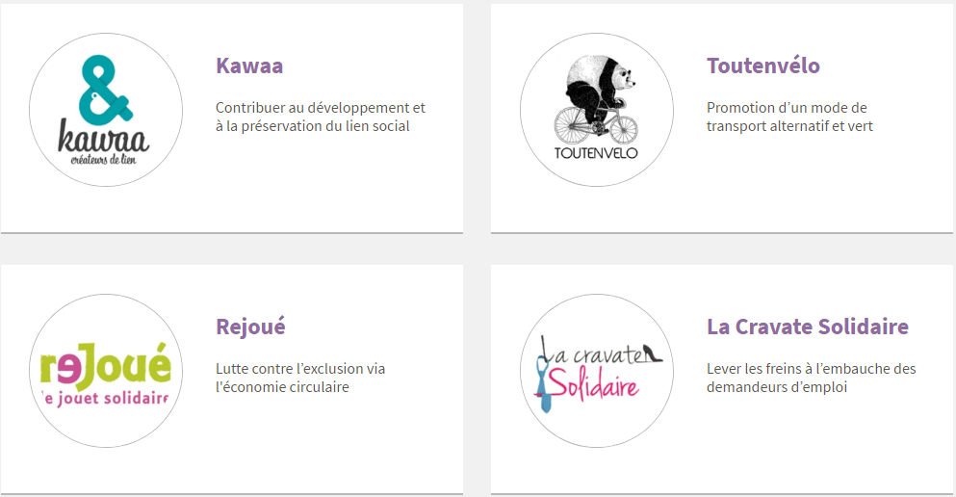
Choisir la forme juridique la plus adaptée à son projet d’utilité sociale
Notion d’ESS et formes juridiques
SAS
SCOP SARL
Associa-tion
Associ-ation

Slide 16

Choisir la forme juridique la plus adaptée à son projet d’utilité sociale
Notion d’ESS et formes juridiques
Différencier la qualité d’EESS & l’agrément ESUS
Une Entreprise Solidaire d’Utilité Sociale (ESUS) est une Entreprise de l'ESS (EESS) avec des engagements et avantages supplémentaires :
Critères supplémentaires :
  limitation des salaires (obligatoire dans les statuts)
  obligation d’affecter au minimum 2/3 des dépenses au projet d’utilité sociale ou une rentabilité financière maximum de TMO (taux moyen obligataire) + 5%
Avantages supplémentaires : meilleure reconnaissance, éligibilité plus grande aux financements solidaires et appels à projets, avantages fiscaux pour les investisseurs …
Démarche : demande d’agrément auprès de la DIRECCTE => contrôle de forme et de fond
Notes:
Limitation des salaires :
La personne la mieux rémunérée : 10* salaire minimum de la branche ou le smic
La moyenne des 5 personnes les mieux rémunérées : 7 * salaire minimum ou le smic
Faire figurer dans les statuts obligatoirement la limitation des salaires mais engagements financiers n’est pas obligatoirement à y faire figurer mais conseiller car il présume de son respect..

Slide 17


Choisir la forme juridique la plus adaptée à son projet d’utilité sociale
Notion d’ESS et formes juridiques
Focus sur l’agrément ESUS – Exemples
Activité : Finance participative et solidaire
Utilité sociale :
- Projets à forts impacts mesurés par des indicateurs de mesure
Partenariats avec un grande nombre d’acteurs de la finance solidaire
Avantages :
- Actionnariat ouvert à des fonds d’épargne salariale solidaire
Activité : Solutions de compostage
Utilité sociale :
- Éducation à la citoyenneté, lien social, ancrage territorial, solutions écologiques
Avantages :
Accès à des financements solidaires (ex : France Active)
Accès à des appels à projets
Reconnaissance par les collectivités
Notes:
Principes de gestion renforcée:
Fonds de développement –voir avec mathieu pour 50%

Slide 18
Choisir la forme juridique la plus adaptée à son projet d’utilité sociale
Notion d’ESS et formes juridiques
Focus sur l’agrément ESUS - Motifs de refus
Motifs de refus constatés dans la pratique :
- Exclusion jeunes entreprises (pas de comptes déposés)
- Utilité sociale non avérée ou non démontrée : nécessiter de faire œuvre de beaucoup de pédagogie en raison d’une absence de doctrine sur l’utilité sociale ; d’autant plus en cas d’utilité sociale indirecte (ex : finance solidaire, métiers du conseil)

Slide 19
Choisir la forme juridique la plus adaptée à son projet d’utilité sociale
Notion d’ESS et formes juridiques
Association, ou Pas association … Telle est la question !
Associations - Premier mode d’entreprendre dans l’ESS : 184.560 établissements employeurs sur un total de 221.325 établissements ESS soit 83%
Formes Coopératives : 26.760 en 2014 soit 12,1% de l’ESS
Sociétés commerciales de l’ESS : 236 en 2016
81 créées en 2016 + entreprises d’insertion historiques
70% ont un statut de SAS et 16% en SARL
¾ sont des TPE (- 6 salariés)
principaux secteurs d’activité : service aux entreprises, commerce/commerce équitable, réparation/recyclage/réemploi
28% implanté en IDF (contre 23% pour les entreprises hors ESS)
Notes:
Nous estimons le nombre de sociétés commerciales transformée ou créée qui opterait pour l’ESS sont estimés à 150 par ans. Ce chiffre dépendra des avantages octroyés (extrinsec).
Un mouvement communautaire qui est lié à une prise de conscience sociétale et qui souhaite affirmer leur adhésion à des valeurs de l’ESS.

Slide 20
Choisir la forme juridique la plus adaptée à son projet d’utilité sociale
Questions à se poser
Introduction
Notion d’ESS et formes juridiques
Questions à se poser
A vous de jouer!
Conclusion
Construire son offre

Slide 21
Choisir la forme juridique la plus adaptée à son projet d’utilité sociale
Questions à se poser
Les étapes du choix de la forme juridique
Questionner son Projet
Déclarer/Modifier sa structure
Evolution juridique en fonction du projet
Choisir la forme juridique adéquate
Adapter la rédaction des statuts …

Slide 22
Choisir la forme juridique la plus adaptée à son projet d’utilité sociale
Questions à se poser
Les 6 grandes thématiques à aborder
Modèle socio-économique
Activités lucratives ou non, Don-mécénat, bénévolat, subventions, aides à l’emploi, crédits d’impôts
Besoin de financement
Importance besoin de fonds propres pour investissement, BFR, déficits de départ
Attente des investisseurs
Lucrativité
Importante, limitée, ou nulle
Mise en réserve
Limitation rémunérations du travail et du capital
Rémunération des dirigeants
Gouvernance
Place des fondateurs, bénévoles, salariés, parties prenantes, collectivités
Pouvoir décisionnaire ou consultatif
Avantages juridiques, sociaux, fiscaux
Agréments (ex : SIAE), Exonération impôts commerciaux, intérêt général, utilité publique, emplois aidés, statut social dirigeants
Image
Attachement à des valeurs Efficacité économique
Notes:
Exonération impôts commerciaux :
associations et fondations,
SCIC pas d’IS à hauteur du bénéfice mis en réserve,
SCOP pas d’IS à hauteur des mis en réserves pour la participation salariale et pour les réserves lié à l’investissement (provision pour investissement)

Slide 23
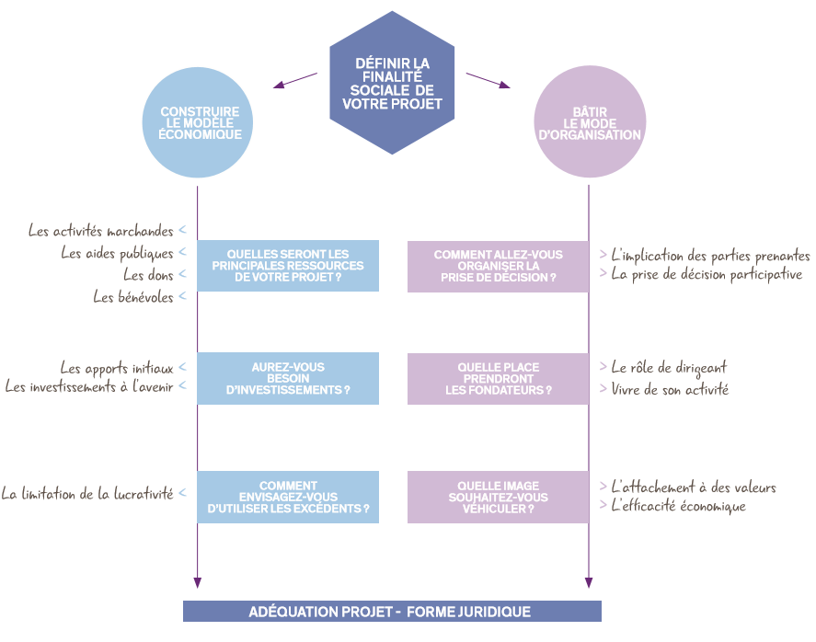
Questionner
son Projet
Notes:
Une fois que vous aurez spécifié les éléments fondamentaux de votre projet, vous pourrez passer à la phase du choix. C’est en fonction de l’importance que vous accorderez aux différents critères que vous définirez la forme juridique adaptée à votre projet.
Les question à se poser :
Sources de revenus :
• Activités marchandes : S’intéresser à la question fiscale : Commerciales : impôt sur les sociétés / Association : régime fiscal particulier tant qu’activités marchande sous un seuil • SCOP : exonération CET notamment • SCIC : sommes affectées aux réserves impartageables : déduites de l’assiette de l’IS
• Aide publiques : A priori toute forme juridique, même commerciale peut recevoir des subventions dès lors projet intérêt général
Néanmoins dans la pratique, certains financements peuvent être fléchés en fonctions de la forme juridique. Ex : agrément ACI (être une asso)
• Philanthropie ( Dons, donation, leg) : forme associative
• Bénévolat • Possible SCIC et asso mais pas sur les activités marchandes, concurrentielles
Besoins d’investissements
• Quand besoin investissement, fonds de roulement
• Financement assorti de prises de participation est un levier :
Possible forme commerciale (regarder aussi capital minimum, nombre d’associés, variabilité ou non du capital)
Pas possible association (pas de capital social) mais existe des titres associatifs
Limiter la lucrativité
• l’impartageabilité partielle ou la totale des réserves
• l’orientation partielle ou totale des bénéfices vers des réserves impartageables
• l’assurance qu’en cas de liquidation ou de dissolution, le boni de liquidation servira à financer d’autres projets ayant une finalité similaire
• A priori possible de limiter la lucrativité pour n’importe quelle forme. • Le préciser dans les statuts et/ou pacte d’actionnaires
• Association : interdiction de se partager les bénéfices entre les membres
Gouvernance et les parties Prenantes
Orga prise de décisions :
• Instances : Deux niveaux de prise de décisions : stratégique et exécutif . Certaines formes offrent plus de souplesse que d’autres pour organiser les instances
• Qui associer à la prise de décision? Collectivité territoriale (Best : SCIC. Asso possible aussi mais attention ), Salariés (SCOP : garantit aux salariés d’être majoritaires), SCIC : salariés sont partie de la gouvernance, Asso : pas adapté , Autres formes commerciales : possible mais bien regarder conditions cumul de mandat social et fonction salarié
• Comment rendre participative la prise de décision ?
Une part = une voix? / Une personne = une voix?
Collégialité ? Pondération
Asso et SAS : très souple / SCOP : une personne = une voix en assemblée / SCIC : personne = une voix et collégialité, SARL et SA : une part = une voix (possibilité néanmoins dans une SA de faire de la pondération en créant plusieurs catégories d’actions)
La place des fondateurs • Devenir dirigeant? • Quel rôle ? Stratégique ou opérationnel ? Accepter alors de partager le pouvoir… • Certaines formes créent une frontière claire entre ces deux rôles (SA à conseil de surveillance) • D’autres cas, possibilité de concentrer des pouvoirs : SARL, lorsque associé majoritaire • Association = souplesse mais pas adapté lorsque l’on souhaite vivre de l’activité • SAS = intéressant car souplesse. Président peut avoir un rôle exécutif également puis en fonction de l’évolution du projet, nommer un DG.
• Vivre de cette activité ? • Analyser sa situation personnelle • Quel statut social? • Possible d’être rémunéré? • Difficile si association
Quelle image souhaitez-vous véhiculer ? • Mettre en avant votre attachement à des valeurs ? • Mettre en avant votre efficacité économique

Slide 24
Choisir la forme juridique la plus adaptée à son projet d’utilité sociale
Questions à se poser
Match entre Association / Société Coopérative / Société commerciale de l’ESS
Association Loi 1901
- N’appartient à personne
- Gestion désintéressée
- Rémunérations des dirigeants très limitée
- Recevoir dons et legs
- Bénévolat
- Organisation de la gouvernance libre
Sociétés Coopératives
SCOP
Sociétés commerciales
SAS
SCIC
SA
SARL
Notes:
Association - Fiscalité avantageuse sous condition : OSBL (Association, fonds de dotation, fondations, congrégations religieuse) - Fiscalité avantageuse des activités non lucratives si l’association n’est pas en concurrence avec des entreprises et la Gestion désintéressée (administration à titre bénévole, aucune distribution, et les membres ne peuvent avoir un droit de propriété)
Sur ses activités à but lucratives : Franchise d’impôt commerciaux (IS, TVA et CET) : Une franchise des impôts commerciaux qui s'applique aux recettes lucratives accessoires.
Le seuil de 61 634 € est fixé par le deuxième alinéa du b du 1° du 7 de l'article 261 du CGI.
Ainsi, seules les recettes encaissées à compter du 1er janvier 2017 sont éligibles au seuil de 61 634 €. Le bénéfice de la franchise pour l'année civile 2017 sera acquis dès lors que le seuil de chiffre d'affaires réalisé en 2016 ne dépasse pas 61 634 €.
SCOP : Une catégorie de salariés
SCIC : structuration politique, financière, dirigeant salariés, objet collectif d'utilité sociale

Slide 25
Choisir la forme juridique la plus adaptée à son projet d’utilité sociale
Questions à se poser
Match entre Association / Société Coopérative / Société commerciale de l’ESS
Sociétés Coopératives
SCOP
Sociétés commerciales
SCIC
SA
SARL
SAS
Pacte d’actionnaire
Principes coopératifs sous forme SARL, SA ou SAS
Salariés associés majoritaires (min 51% du capital et 65% des droits de vote)
Décision une personne = une voix
Fonctionnement souple, capital minimum de 1 €, au moins 2 associés, gouvernance libre
Administration plus lourde que la SAS, 2 associés min ou 7 si société cotée, capital min 37000 €
Même principe SCOP mais permet d’associer tous les tiers voulant agir ensemble (min. 3 associés)
Décision une personne = une voix pondérable par collèges de vote
Bénévolat, Possibilité d’associer personnes publiques
Entre 2 et 100 associés, agrément cession parts, pouvoirs sur le gérant, fonctionnement encadré par la loi
Notes:
SCIC : MULTISOCIETARIALES - pas de majorité d’associé salarié
Donner la différence entre SCIC et SCOP
SCOP :
La création d’une Scop répond à différents besoins des porteurs de projet :
la création ex nihilo de nouvelles activités (57 % des Scop créées en 2014),
la transmission d’une entreprise saine aux salariés (20 %), * La Scop d’amorçage créée par la loi du 31 juillet 2014 relative à l’ESS a vocation à favoriser la transmission des TPE/PME en Scop. Les salariés disposent de 7 ans pour devenir majoritaires au capital, tout en étant majoritaires en droit de vote.
la reprise d’une entreprise en difficulté (12 %)
la transformation d’une association en société coopérative (11 %).
Les co-entrepreneurs sont accompagnés par treize Unions régionales pré- sentes sur tout le territoire français.
SCIC : Créée en 2001, la Scic, ou Société coopérative d’intérêt collectif, est une forme d’entreprise coopérative qui permet d’associer autour du même projet des acteurs multiples : des salariés et des bénéficiaires (ex : usagers, clients), ainsi que toute personne physique ou morale, de droit public ou privé, intéressée par son activité (bénévoles, collectivités publiques, entreprises, associations, particuliers...).
En 2017, près de 600 Scic sont actives et regroupent plus de 25 000 associés très divers. Elles se développent dans de nombreux secteurs et ont la capacité de structurer des filières entières (culture, environnement, agriculture, santé et médicosocial). La Scic s’inscrit dans une logique de développement local et durable. Ancrée dans un territoire, elle favorise l’action de proximité, la création de valeur et le maillage des acteurs d’un même bassin d’emploi, grâce à sa gouvernance multi-sociétariale. Elle présente un intérêt collectif et un caractère d’utilité sociale garanti par sa vocation intrinsèque d’organiser, entre acteurs de tous horizons, une pratique de dialogue, de débat démocratique, de formation à la citoyenneté, de prise de décision collective.

Slide 26
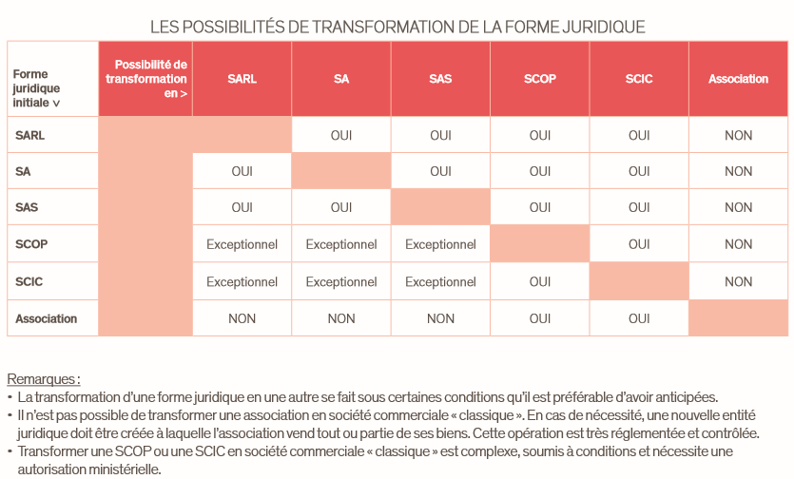
Choisir la forme juridique la plus adaptée à son projet d’utilité sociale
Questions à se poser
Evolution de son projet : Transformation
Notes:
Attention, tout n’est pas possible ! Certaines formes juridiques peuvent être transformées plus facilement que d’autres
Exemple : développement d’une nouvelle activité par exemple, changement d’échelle …

Slide 27
Choisir la forme juridique la plus adaptée à son projet d’utilité sociale
Construire son offre
Introduction
Notion d’ESS et formes juridiques
Questions à se poser
A vous de jouer!
Conclusion
Construire son offre

Slide 28
Choisir la forme juridique la plus adaptée à son projet d’utilité sociale
Construire son offre
Accompagnement choix du statut juridique d’utilité sociale
Une phase de pré-création/transformation/modification
  Etape N°1 : Prise de connaissance du projet
  Etape N°2 : Élaboration/Révision du dossier économique et financier
  Etape N°3 : Recherche de financements et assistance à la négociation avec les financeurs
  Etape N°4 : Aide au choix des statuts : juridique, fiscal et social
Une phase de création/transformation/modification
  Etape N°5 : Rédaction/Modification de statuts intégrant les mentions pour devenir Entreprise de l’Économie Sociale et Solidaire (EESS) & Entreprise Solidaire d’Utilité Sociale (ESUS)
  Etape N°6 : Télé-immatriculation de la société sur Infogreffe et L’Itinérant, Journal d’Annonces Légales (JAL) « pas cher et solidaire »
  Etape N°7 : Révision du dossier d’agrément ESUS (à retirer auprès de la Direccte)

Slide 29
Choisir la forme juridique la plus adaptée à son projet d’utilité sociale
Construire son offre
Accompagnement choix du statut juridique d’utilité sociale
Valeur ajoutée de l’EC
Poser les bonnes questions avant de choisir le statut juridique
Caractériser et valoriser l’utilité sociale
Définir un mode de gouvernance adéquat
Les +
Partager la philosophie de l’ESS : équation « valeurs-statuts-pratique », clientèle ESS, honoraires accessibles, lien humain fort, partage de contenus en Creative Commons, mécénat
Connaissance de l’écosystème des financeurs participatifs et solidaires
Connaissance des acteurs de l’accompagnement dans l’ESS : incubateurs, accélérateurs, boutiques de gestion, couveuses, Coopératives d’Activité et d’Emplois (CAE)
Connaissance des réseaux (fédérations), acteurs publics (pour appels à projet), mécènes

Slide 30
Choisir la forme juridique la plus adaptée à son projet d’utilité sociale
A vous de jouer
Introduction
Notion d’ESS et formes juridiques
Questions à se poser
A vous de jouer!
Conclusion
Construire son offre

Slide 31
Choisir la forme juridique la plus adaptée à son projet d’utilité sociale
A vous de jouer
1) Sur les dix dernières années, combien l’économie sociale et solidaire a-t-elle créé d'emplois nouveaux en France ?
Choisissez une réponse
236 000 emplois
343 000 emplois
440 000 emplois

Slide 32

Choisir la forme juridique la plus adaptée à son projet d’utilité sociale
A vous de jouer
1) Sur les dix dernières années, combien l’économie sociale et solidaire a-t-elle créé d'emplois nouveaux en France ?
Réponse
236 000 emplois
343 000 emplois
440 000 emplois
Entre 2010 et 2015, + 26% d’emplois créés dans l’ESS contre 7 % dans le reste de l’économie

Slide 33
Choisir la forme juridique la plus adaptée à son projet d’utilité sociale
A vous de jouer
2) En 2014, combien l'économie sociale et solidaire représentait-t-elle d'emplois salariés en France ?
Choisissez une réponse
5,3%
10,5%
15,7%

Slide 34
Choisir la forme juridique la plus adaptée à son projet d’utilité sociale
A vous de jouer
2) En 2014, combien l'économie sociale et solidaire représentait-t-elle d'emplois salariés en France ?
Réponse
5,3%
10,5%
15,7%
Effectif : 2,4 M d’actifs

Slide 35
Choisir la forme juridique la plus adaptée à son projet d’utilité sociale
A vous de jouer
3) Combien l’économie sociale et solidaire compte-t-elle d’établissements en France ?
Choisissez une réponse
125 000
198 000
222 000

Slide 36
Choisir la forme juridique la plus adaptée à son projet d’utilité sociale
A vous de jouer
3) Combien l’économie sociale et solidaire compte-t-elle d’établissements en France ?
Réponse
125 000
198 000
222 000
En comparaison avec le privé hors ESS : 1,9 M d’établissements

Slide 37
Choisir la forme juridique la plus adaptée à son projet d’utilité sociale
A vous de jouer
4) Une SCOP, c’est ?
Choisissez une réponse
Une société à capital ouvert aux particuliers
Une société coopérative et participative
Une société à caractère opérationnel et productif

Slide 38

Choisir la forme juridique la plus adaptée à son projet d’utilité sociale
A vous de jouer
4) Une SCOP, c’est ?
Réponse
Une société à capital ouvert aux particuliers
Une société coopérative et participative
Une société à caractère opérationnel et productif
Gouvernance démocratique et répartition des résultats prioritairement affectée à la pérennité des emplois et du projet d’entreprise. C’est une forme de coopérative dont les associés sont majoritairement salariés.

Slide 39
Choisir la forme juridique la plus adaptée à son projet d’utilité sociale
A vous de jouer
5) La finance solidaire c’est ?
Choisissez une réponse
Un système permettant de faire fructifier son épargne tout en finançant des activités responsables
Un système de financement dans lequel un produit acheté = un produit offert pour une personne dans le besoin
Un ensemble d’opérations boursières dont une partie des profits est reversée à des associations caritatives

Slide 40
Choisir la forme juridique la plus adaptée à son projet d’utilité sociale
A vous de jouer
5) La finance solidaire c’est ?
Réponse
La finance solidaire permet à des personnes de faire fructifier leur épargne en plaçant leurs fonds dans une démarche de solidarité qui permettent par exemple à des personnes en difficulté de retrouver un travail ou un logement.
Un système permettant de faire fructifier son épargne tout en finançant des activités responsables
Un système de financement dans lequel un produit acheté = un produit offert pour une personne dans le besoin
Un ensemble d’opérations boursières dont une partie des profits est reversée à des associations caritatives

Slide 41
Choisir la forme juridique la plus adaptée à son projet d’utilité sociale
A vous de jouer
6) Selon vous, l’emploi des femmes est davantage représenté dans :
Choisissez une réponse
Le secteur public
Le secteur privé (hors ESS)
L’économie sociale et solidaire

Slide 42
Choisir la forme juridique la plus adaptée à son projet d’utilité sociale
A vous de jouer
6) Selon vous, l’emploi des femmes est davantage représenté dans :
Réponse
Le secteur public
Le secteur privé (hors ESS)
L’économie sociale et solidaire
Dans l’ESS, l’emploi des femmes est très majoritaire, à près de 66% (près de 60% dans le secteur public). Ce taux élevé s’explique en partie par la forte présence de l’ESS dans des domaines où les emplois féminins sont traditionnellement surreprésentés (éducation, santé, social).

Slide 43
Choisir la forme juridique la plus adaptée à son projet d’utilité sociale
A vous de jouer
7) Quelle occurrence ne fait pas partie des valeurs de l’économie sociale et solidaire ?
Choisissez une réponse
L’adhésion aux projets et aux structures est ouverte et volontaire
La gestion est démocratique : élection des dirigeants, une personne une voix (et non une action une voix), mise en place d'instances collectives de décision
La gestion est dépendante des pouvoirs publics, qui contrôlent la constitution et les comptes des structures de l’ESS

Slide 44
Choisir la forme juridique la plus adaptée à son projet d’utilité sociale
A vous de jouer
7) Quelle occurrence ne fait pas partie des valeurs de l’économie sociale et solidaire ?
Réponse
L’adhésion aux projets et aux structures est ouverte et volontaire
La gestion est démocratique : élection des dirigeants, une personne une voix (et non une action une voix), mise en place d'instances collectives de décision
La gestion est dépendante des pouvoirs publics, qui contrôlent la constitution et les comptes des structures de l’ESS
La gestion des structures de l’ESS est complètement autonome et indépendante des pouvoirs publics. En revanche, chacun œuvre pour une collaboration régulière et développée

Slide 45
Choisir la forme juridique la plus adaptée à son projet d’utilité sociale
A vous de jouer
8) Selon vous, quelle proposition est fausse ?
Choisissez une réponse
20 % des dépôts bancaires se font dans les banques de l’économie sociale et solidaire
9 personnes handicapées sur 10 sont prises en charge par des établissements de l’économie sociale
30 % des hôpitaux sont gérés par l’économie sociale

Slide 46
Choisir la forme juridique la plus adaptée à son projet d’utilité sociale
A vous de jouer
8) Selon vous, quelle proposition est fausse ?
Réponse
En réalité, ce sont 60% des dépôts bancaires qui se font dans les banques de l’ESS
20 % des dépôts bancaires se font dans les banques de l’économie sociale et solidaire
9 personnes handicapées sur 10 sont prises en charge par des établissements de l’économie sociale
30 % des hôpitaux sont gérés par l’économie sociale

Slide 47
Choisir la forme juridique la plus adaptée à son projet d’utilité sociale
Conclusion
Introduction
Notion d’ESS et formes juridiques
Questions à se poser
A vous de jouer!
Conclusion
Construire son offre

Slide 48
Choisir la forme juridique la plus adaptée à son projet d’utilité sociale
Conclusion
Conclusion
Bien penser son projet : objectifs, moyens, organisation, gouvernance
S’assurer de la pérennité du projet et anticiper les éventuelles évolutions de l’activité
Choisir la forme juridique la plus souple, en adéquation avec le projet et qui permette éventuellement une transformation
Se faire accompagner dans le choix de sa structure
Notes:
Durée moyenne de vie des entreprises de l’ESS est de 5 ans
Les entreprises de l’ESS ont de beaux jours devant elles.
il n’est pas possible de prouver que l’ESS a une croissance plus redistributive que le reste de l’économie (66% Masse salariale/VA).

Slide 49

Choisir la forme juridique la plus adaptée à son projet d’utilité sociale
Des questions
Avez-vous des Questions
Merci de votre écoute et de votre participation au QUIZ !!!
Notes:
Durée moyenne de vie des entreprises de l’ESS est de 5 ans
Les entreprises de l’ESS ont de beaux jours devant elles.
il n’est pas possible de prouver que l’ESS a une croissance plus redistributive que le reste de l’économie (66% Masse salariale/VA).

Slide 50
Choisir la forme juridique la plus adaptée à son projet d’utilité sociale
Bibliographie
Bibliographie
Loi n° 2014-856 du 31 juillet 2014 relative à l'économie sociale et solidaire
JF. Draperi – Comprendre l’Économie Sociale, Fondements et enjeux – Dunod, 2014, 2^{è} édition
T. Duverger – L’économie sociale et solidaire. Une histoire de la société civile en France et en Europe de 1968 à nos jours – Éditions Le Bord de l’eau, avril 2016
Atlas commenté de l’ESS – Juris Éditions, mai 2017
Rapport du HCVA – Les Associations et l’Entrepreneuriat Social – mars 2017

Slide 51
Contact
ORDRE DES EXPERTS-COMPTABLES PARIS ILE-DE-FRANCE
50, rue de Londres - 75008 Paris
Comité ASSOCIATIONS
Sylva BILEZ - Tél. 01 55 04 31 27 / E-mail : sbilez@oec-paris.fr
↘↘
www.oec-paris.fr / Infos d’expert / Associations

